Slide 1
Образ жінки в творчості Шевченка

Slide 2
Перша половина ХIХ столiття. Росiя – пiд чоботом самодержавства, у ярмi
стогнуть люди. Крiпака можна продати, помiняти на собаку, до
смертi засiкти рiзками за найменшу провину, забрати у солдати. Та
найбiльш трагiчна доля жiнки-селянки, особливо – матерi-крiпачки.

Slide 3
Через усю творчість Тараса Григоровича червоною ниткою пролягла любов до України та її багатостраждального народу. Та однією з центральних тем його поетичних і художніх творів є тема трагічної долі жінки — сестри, матері — у тогочасному суспільстві. І коли цей найчистіший образ, ця своєрідна ікона весь час плюндрується, весь час терпить знущання, поет не може залишатися осторонь. Жіноча доля для Шевченка — не просто одна з тем його творчості. Це справді незагоєна рана поетової душі. Образ жінки-кріпачки нерозривно поєднаний у нього з образом власної матері, яку «ще молодою — у могилу нужда та праця положила», та рідних сестер — Катрі, Ярини, Марії, які «у наймах виросли», та в яких «у наймах коси побіліли». Доля жінки у кріпосницькому суспільстві була просто нестерпною, і Шевченко був одним із перших, хто зібрав воєдино всі страждання закріпачених жінок і вголос заговорив про них, виступив на захист жіночих прав. Навіть назви творів, присвячених жінкам, — «Сова», «Наймичка», «Відьма», «Слепая» — світчать про не веселе, трагічне їх життя.

Slide 4
Образ матерi у творах Шевченка - це образ жiнки-страдницi, жiнки, яка не мала змоги бути разом iз дитиною, бо була крiпачкою й повнiстю залежала вiд наказiв пана. Жiнка за часiв Шевченка була безправною людиною, яка зазнала гнiту як крiпачка i знущань у родинi.

Slide 5
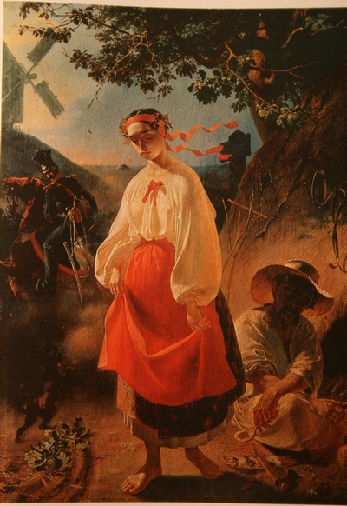
“Катерина”
Одним із кращих творів Шевченка, присвячених жіночій долі, можна вважати поему «Катерина». У поемі відтворено одну з характерних проблем тогочасного суспільства — долю збезчещеної дівчини. Уже з перших рядків поет звертається до дівчат: «Кохайтеся, чорноброві, та не з москалями…» Далі Шевченко розповідає про трагічну долю дівчини-покритки, майбутньої матері. . Бідолашна ладна навіть пожертвувати власним життям, аби врятувати дитину від ганьби.

Slide 6
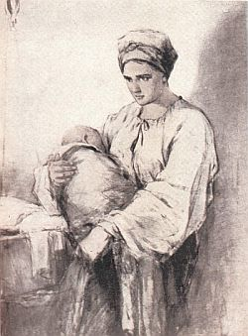
“Наймичка”
Самопожертва — це риса, яка притаманна багатьом жінкам-матерям у творчості Кобзаря. Згадаймо хоча б поему «Наймичка». Ганна, мати-одиначка, розуміючи, що. з нею син буде приречений на злиденне життя, сповнене приниження й страждань, вирішує підкинути його бездітним літнім людям, а сама наймається до них служницею, аби хоч так бути ближчою до сина, нехай навіть не маючи права назвати його власною дитиною й не чути від нього найсо-лодшого слова — «мамо»

Slide 7
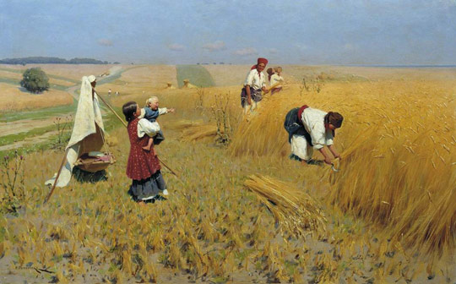
Жіночі образи, жіночі долі яскраво зображені не тільки в поемах. Вірш «Сон» («На панщині пшеницю жала…») розповідає всього лише про один день із життя жінки-матері: кріпачка з немовлям на руках змушена ходити працювати на панське поле, намагаючись хоч трошки часу приділити дитині. Уві сні стомлена мати бачить свого сина дорослим, щасливим; бачить у своїх снах-мріях, що син працює не на панському лані, а на власному полі. Та дійсність не залишає місця мріям, і мати-кріпачка знову повертається до своєї тяжкої праці

Slide 8
Образ Богородиці з поеми «Марія» постає верхівкою втілення жінки в радощах та горі материнства. У творі Тарас Шевченко уникає зображення суто містичних сюжетів, замінюючи їх реалістичними подіями. На думку поета, саме мати — головна вихователька й учителька добра й любові до людей — це її життєве покликання. Так зображено Марію — ідеальну, але стражденну матір, через те, що вона — покритка, яку Йосип, по-батьківськи люблячи, урятував від побиття камінням, одружившись із нею.

Slide 9
Безталанну долю украïнськоï матерi-крiпачки поет пiдносить до найвищих висот, вiн схиляється перед ïï образом, як людство схиляється в поклонi перед образом Матерi Божоï. Для Т. Шевченка жiнка-матiр - це уособлення i Пречистоï Дiви Марiï, i матерi-Украïни. Це узагальнюючий образ усiх матерiв. Т. Шевченко вiдштовхувався вiд iдеалiв, вiд Бiблiï, бо Марiя - символ глибокого й прекрасного материнства, перед чим поет благовiв усе життя.

Slide 10
Отже, показавши страждання безправної, хоч i прекрасної жiнки-матерi, поет нiби кличе: “Давайте ж щось зробимо, щоб не каралася так гiрко людина, мати, вiд якої – все
найпрекраснiше на землi! Порвiмо кайдани!”
I тодi:
Врага не буде супостата,
А буде син, i буде мати,
I будуть люди на землi

Slide 11
Дякуємо за увагу

